Slide 1
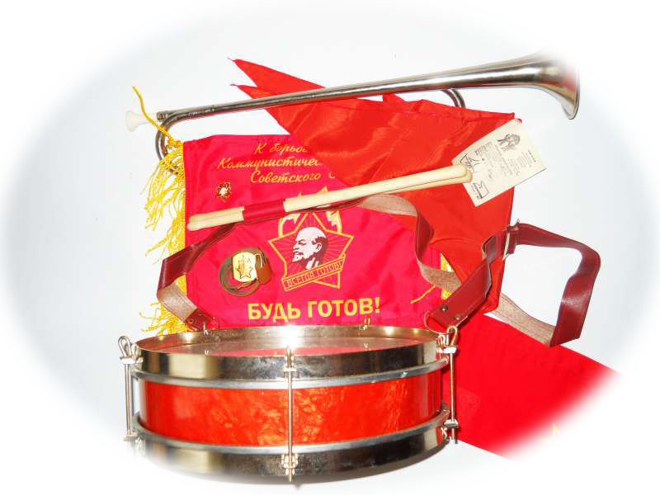

Муниципальное бюджетное общеобразовательное учреждение «Нурлатская средняя общеобразовательная школа Зеленодольского района Республики Татарстан»
Детская
пионерская организация
«Джалиловец»

Slide 2

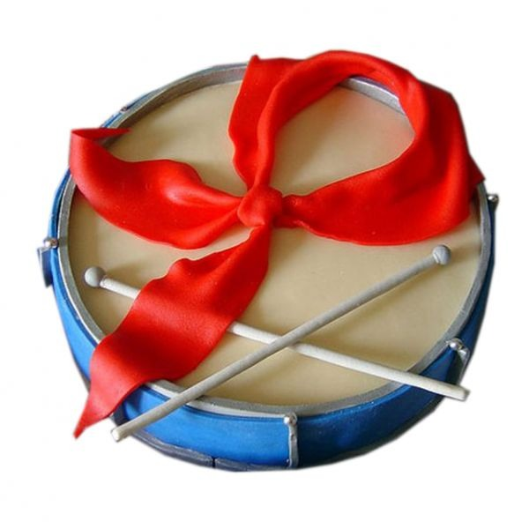
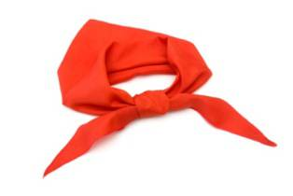
Общие положения
Детская пионерская организация «Джалиловец» - самодеятельная организация детей и подростков МБОУ «Нурлатская средняя общеобразовательная школа» Зеленодольского муниципального района Республики Татарстан, объединившихся в дружину, чтобы вместе полезно проводить время, работать для себя и других.
ДПО «Джалиловец» объединяет в своих рядах учащихся 1-8 классов. Учащиеся
1-4 классов называются искрятами, учащиеся 5-8 классов пионеры - джалиловцы.
  Главная цель Детской пионерской организации «Джалиловец» – помочь каждому члену жить увлекательной, интересной жизнью, стать умным, честным, сильным и добрым человеком.

Slide 3
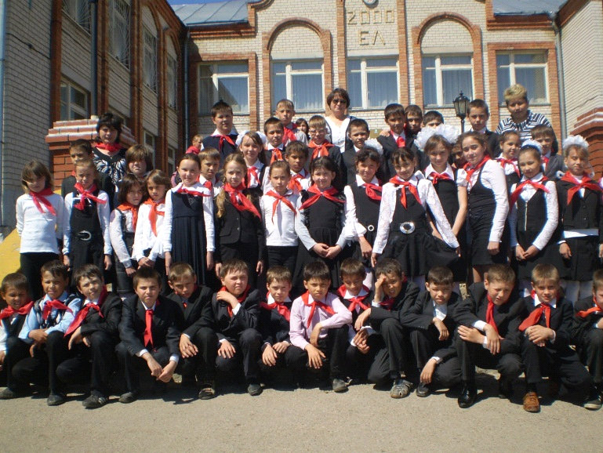
«Нас не только по галстукам алым,
Нас по славным делам узнают!»

Slide 4
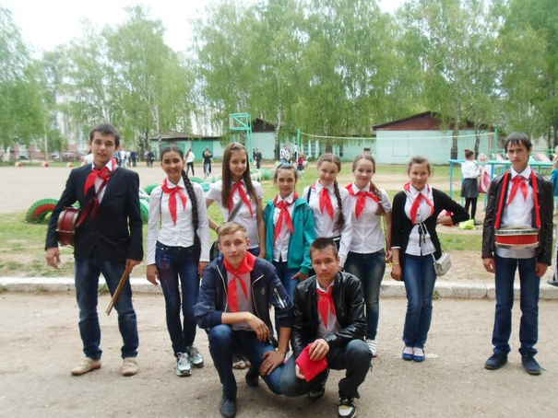

Slide 5
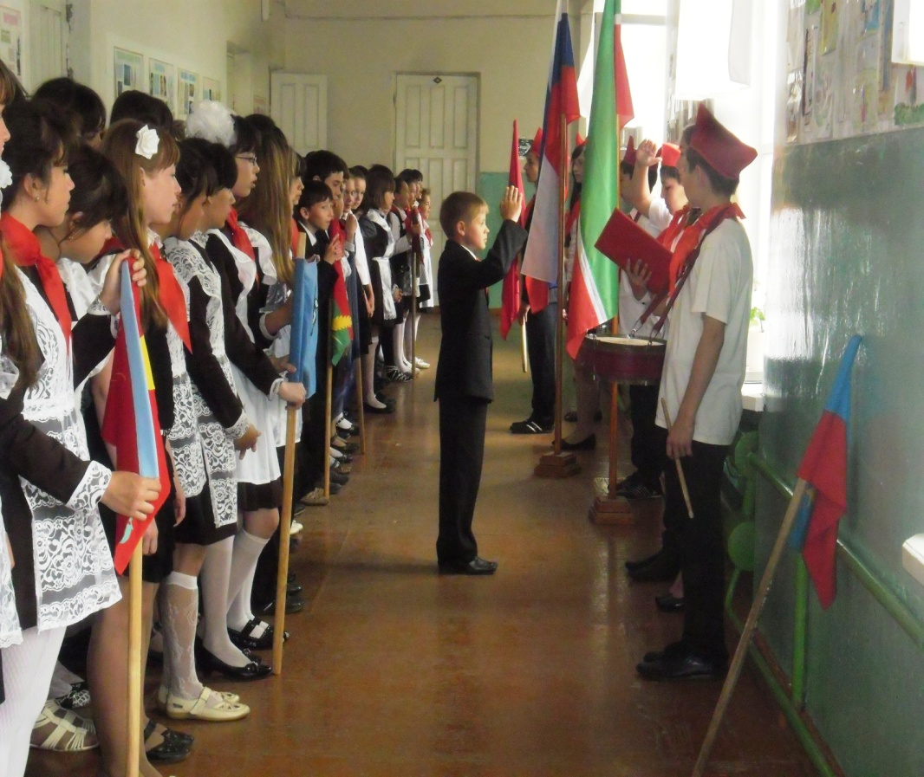
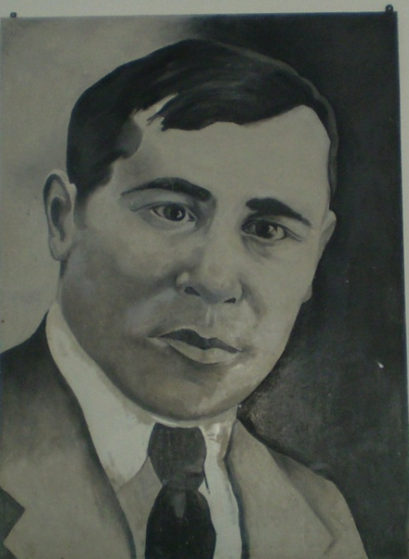
Пионерская дружина имени Мусы Джалиля
Дата создания: 15.10.1992 год
Дата регистрации: 01.09.1995 год
Основная задача: Помочь каждому члену организации жить увлекательной, интересной жизнью, стать сильным, честным, добрым и умелым человеком.

Slide 6
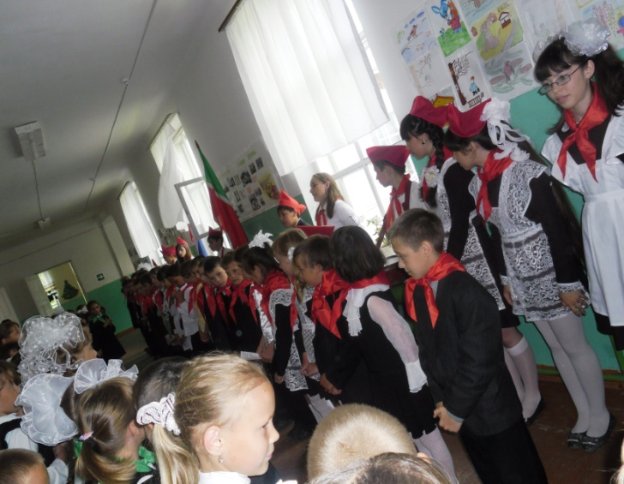
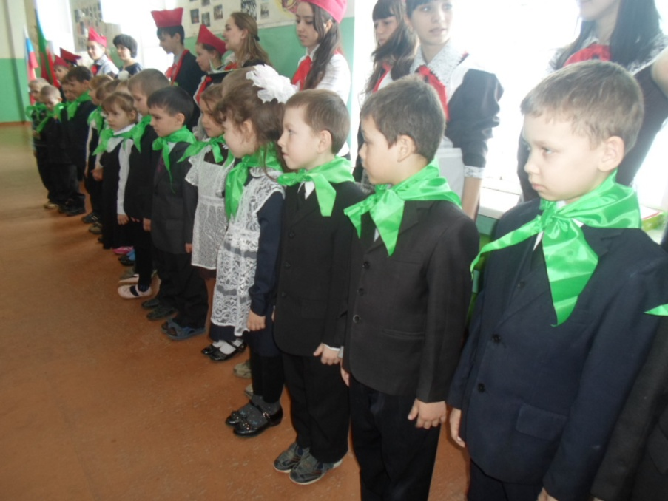
Структура ДПО «Джалиловец»
возрастные звенья:
1-4 классы – искрята – первичная организация - группа
5-8 классы – пионеры – джалиловцы - отряды

Slide 7
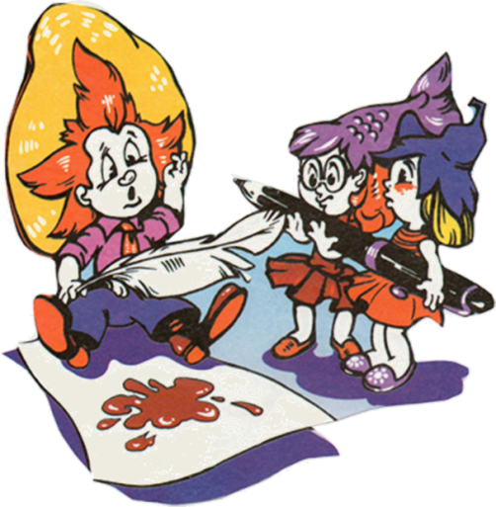



Учёба актива
Командиры(1-ый ПН. месяца)
День деловых визиток;
Корреспонденты(1-й ВТ. месяца)
День творчества карандашиков;
Спортсмены(1-ЧТ. месяца)
День Спорта;
Айболитики(1-ая ПТ. месяца)
День Экологии;
Затейники (2-ой ПН. месяца)
День гармонии;
Всезнайки (2-ой ВТ. месяца)
Познавательные дела;
Мастера (2-й ЧТ. месяца)
День дружбы добрых дел.
(2-ая ПТ. месяца. День пионерских ритуалов.
Общий сбор).

Slide 8
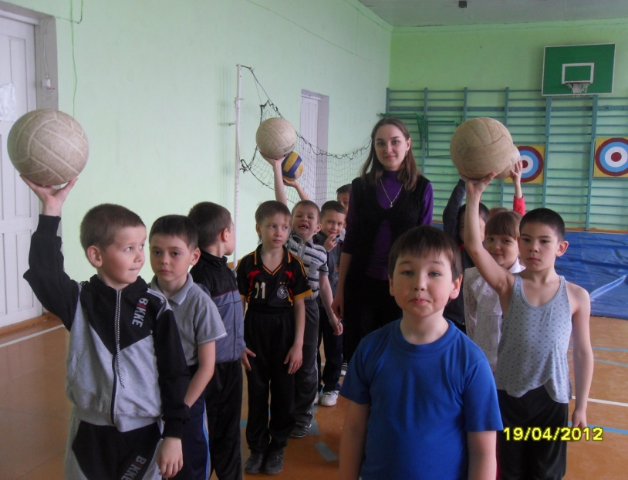

Искрята и пионеры.
1 классы – «Любознайки»
2,3 классы – «Искатели»
4 классы - «Всезнайки»
5-7классы – «Джалиловцы»
8 классы – «Пионеры – джалиловцы»
Каждому возрасту соответствует лозунг:
Любознайки: «Хочу все знать».
Искатели: «Бороться и искать
Найти и не терять».
Всезнайки: «Зажги своё сердце, чтоб вечно горело
За общее дело, за общее благо!»
Джалиловцы: «Нас не только по галстукам алым,
Нас по славным делам узнают!»
Организаторы: «Не тлеть, а гореть
Да здравствует, пламя жизни».

Slide 9
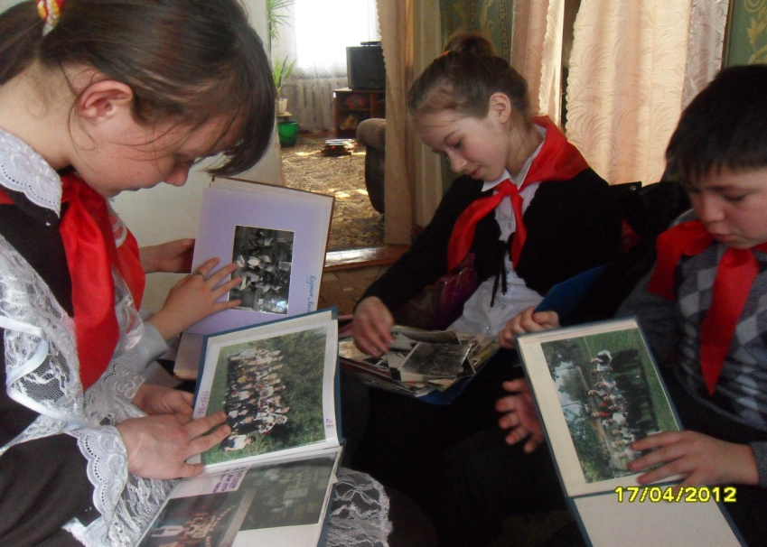
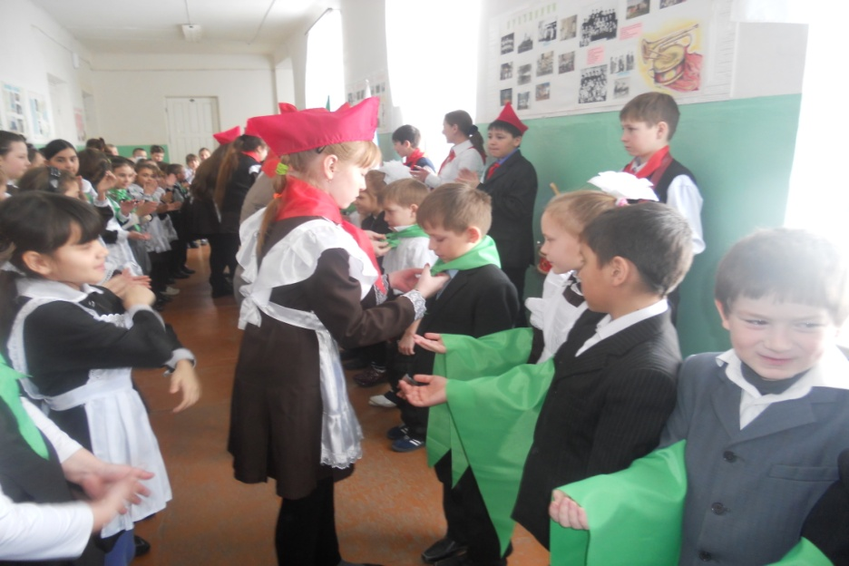
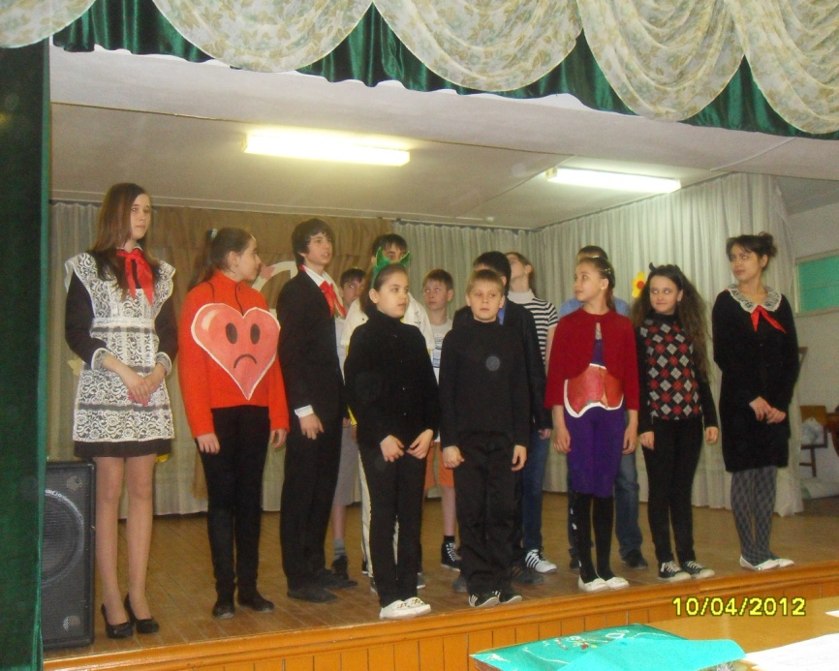
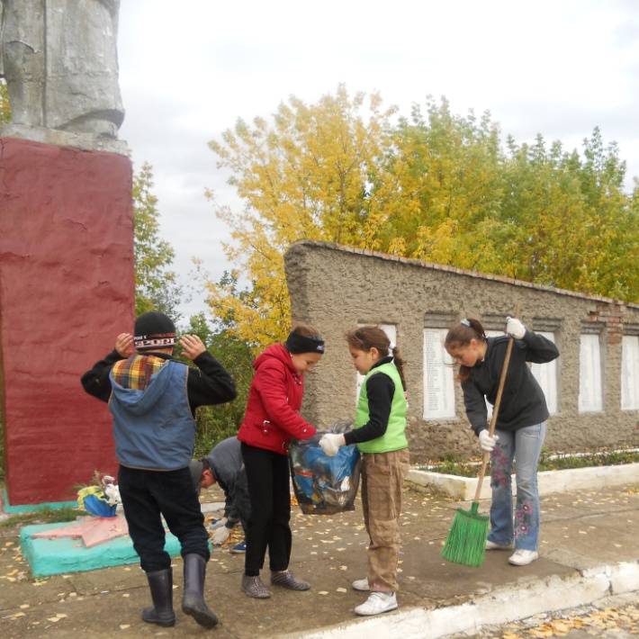
Работа с активом совета дружины

Slide 10
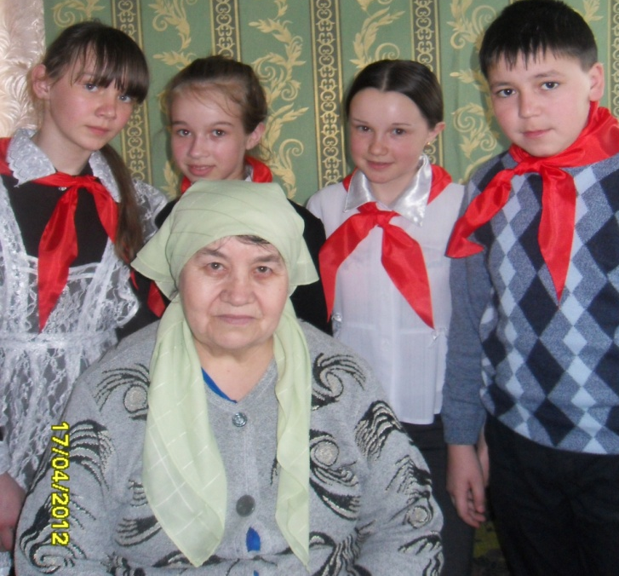
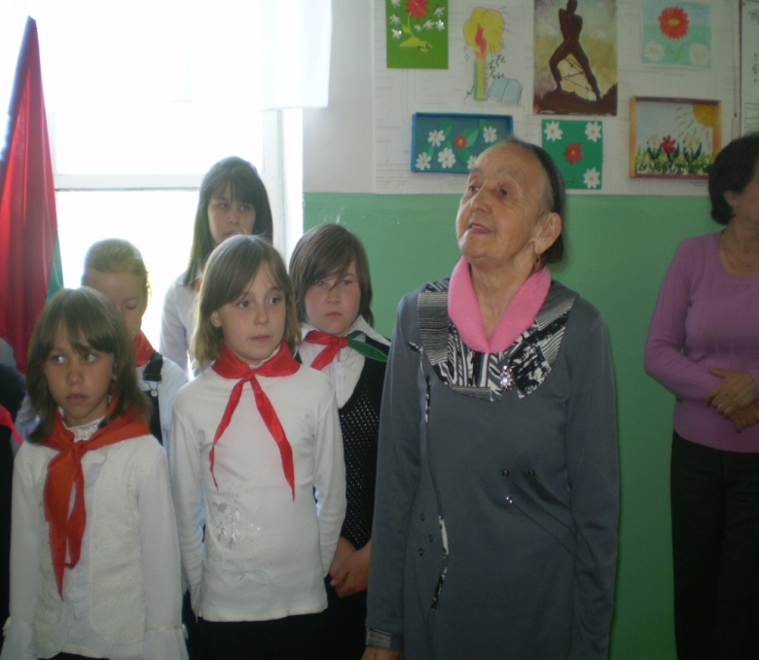
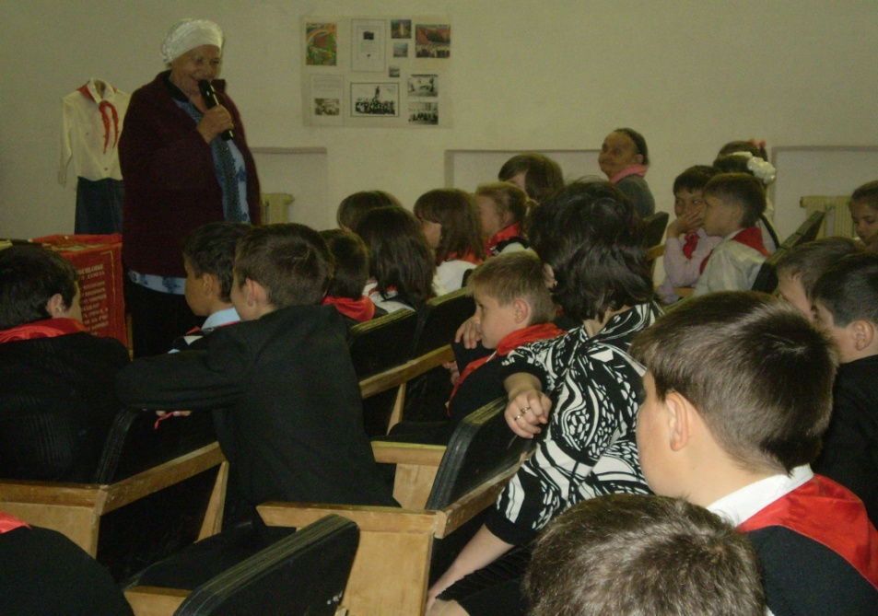
Встреча с ветеранами детского движения

Slide 11
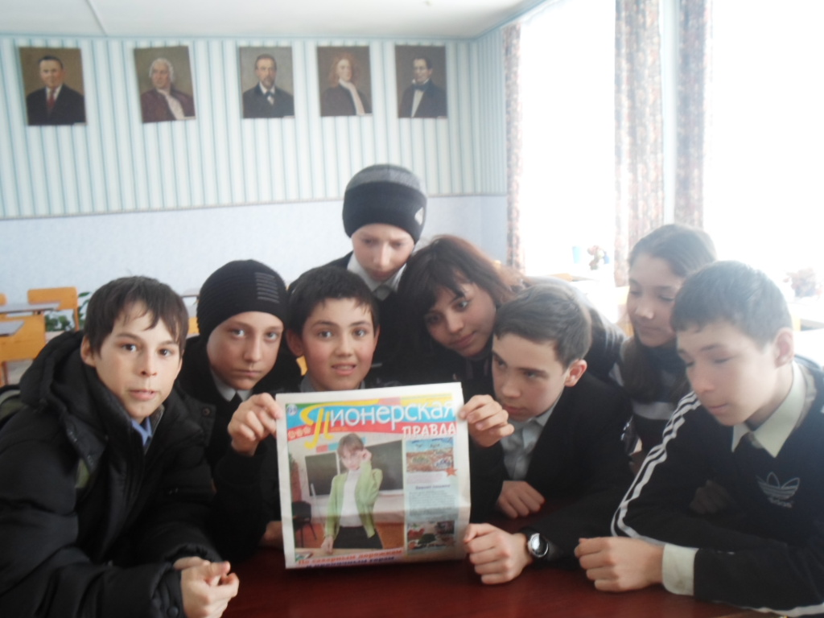
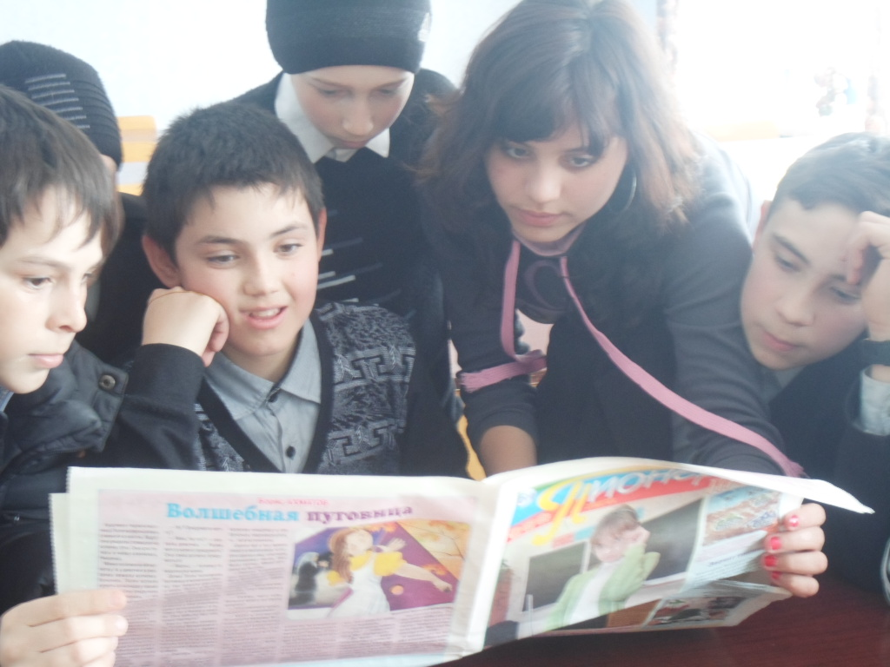
Подписка на пионерскую правду

Slide 12
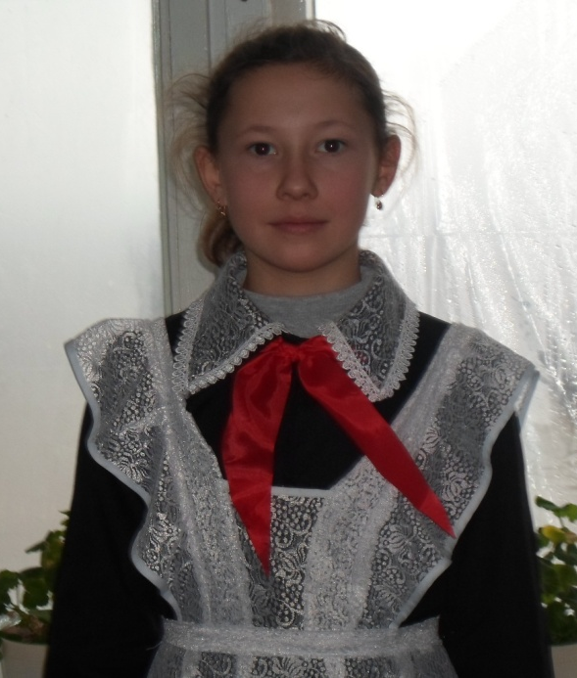
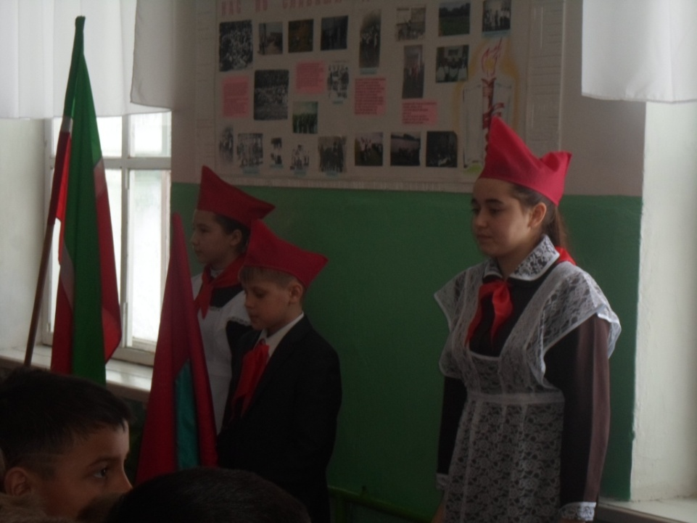
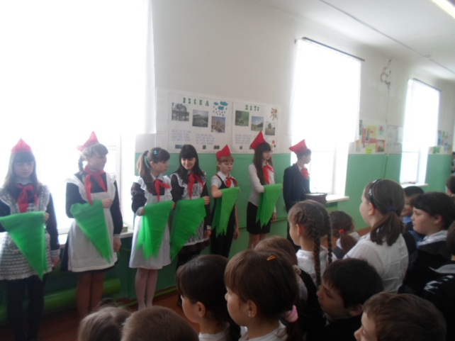
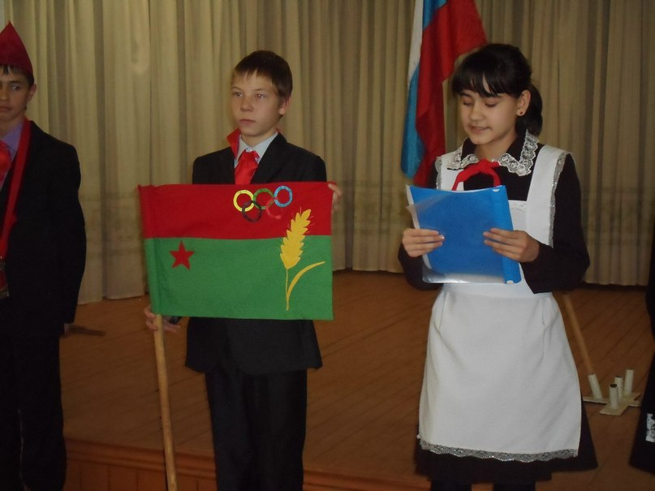
Актив школьного Совета дружины
Председатель Совета дружины
Знаменная группа
Старшие пионеры - джалиловцы

Slide 13

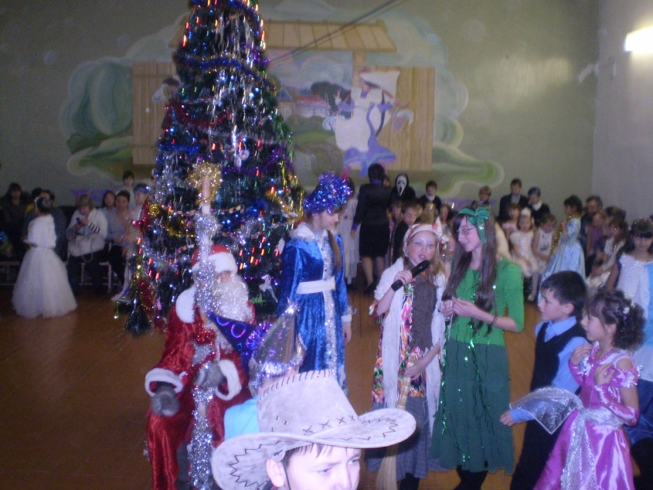
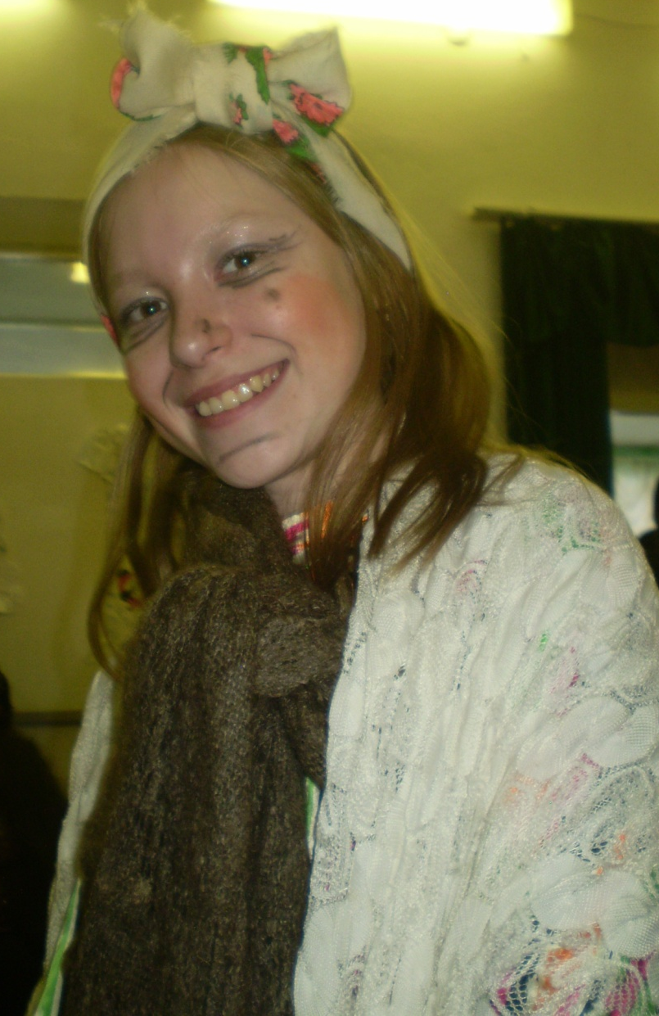
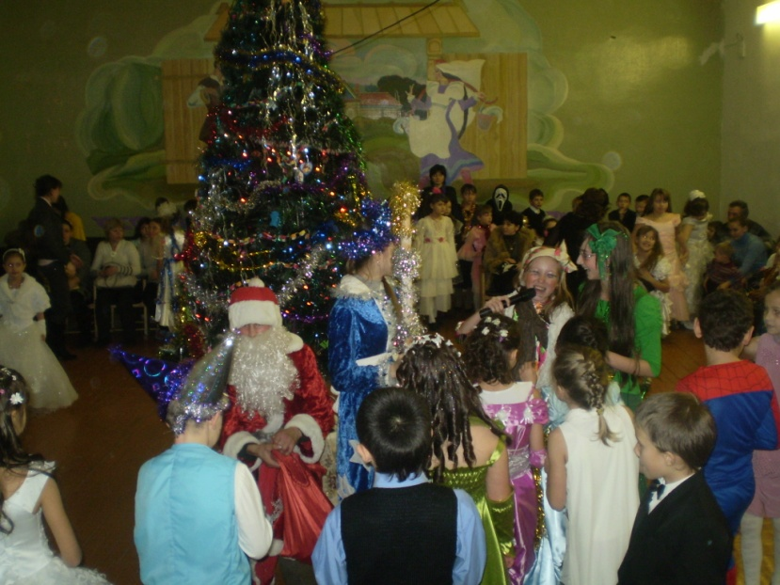
Вожатый это сказочная личность,
И сказочно он скромен, господа,
В нём сказочно отсутствует двуличность,
И выгод он не ищет никогда.
Работа подшефных вожатых

Slide 14
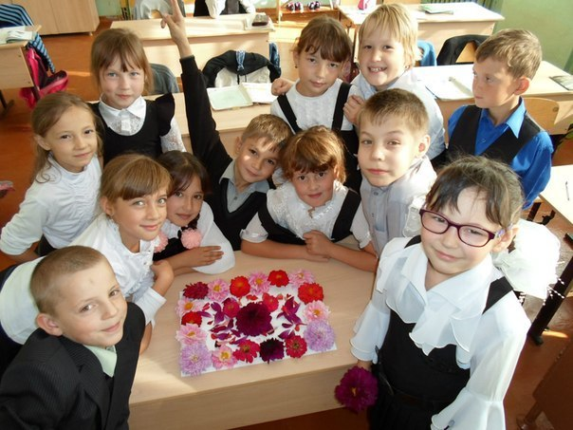

«Почему я – отрядный вожатый»?
В детских глазах отражается сказка,
Льётся лучами доверчивый свет,
Свет доброты, неуёмная ласка,
Лучшей награды вожатому нет! ...

Slide 15
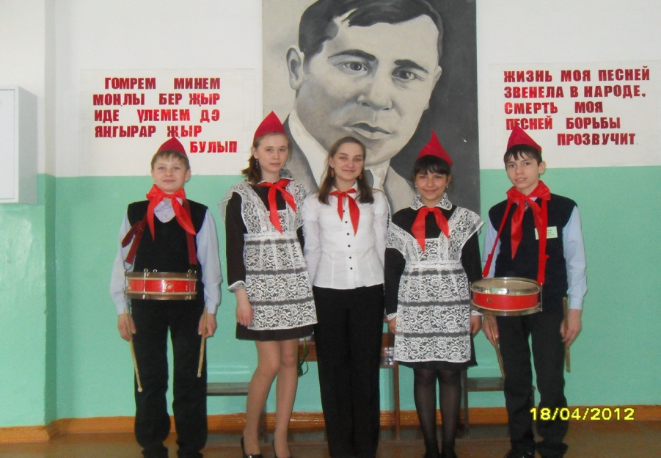
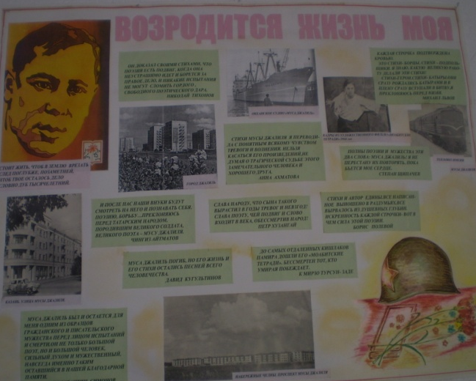
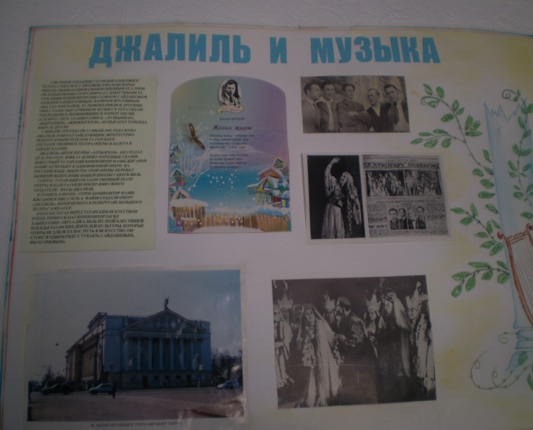
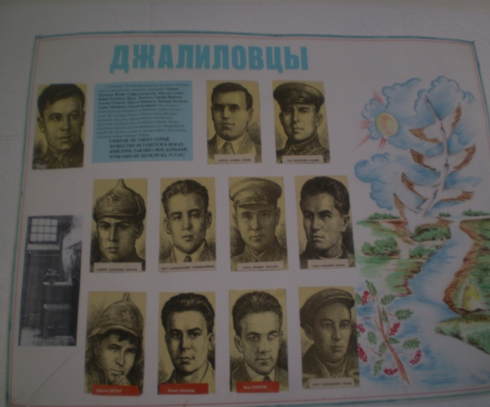
Школьная галерея имени Мусы Джалиля

Slide 16



Эмблема нашей организаций
МБОУ «Нурлатская СОШ ЗМР РТ»
Детская пионерская организация «Джалиловец»

Slide 17
Эмблемой нашей пионерской организации является «Красная Ромашка»,
Ромашка (по одноименному стихотворению М. Джалиля), на фоне солнца и ясного голубого неба.
Детская пионерская организация носит имя великого татарского поэта Героя Советского Союза Мусы Джалиля.
Муса Джалиль проявил истинное мужество и героизм в борьбе с гитлеровскими захватчиками. На его долю выпало немало страданий: после страшных и зверских допросов татарский поэт, не имея других возможностей, писал свои стихотворения на стенах Моабитской тюрьмы собственной кровью.
Мы хотели бы, чтобы наше юное поколение так же, как и он, с любовью и уважением относилось к родной земле, народу, своим предкам и тем национальным истокам, на основе которых и должен строится настоящий патриотизм.

Slide 18
Воззвание:
Пионеры дружины «Джалиловец»!
Достойно несите имя Мусы Джалиля!
Берите пример с жизни и деятельности героя, воспитывайте в себе волю, ответственность, прославляйте дружину имени Джалиля!
Выдумывайте, творите,
Во всех делах горите!
С любимого Джалиля
Во всем пример берите!

Slide 19
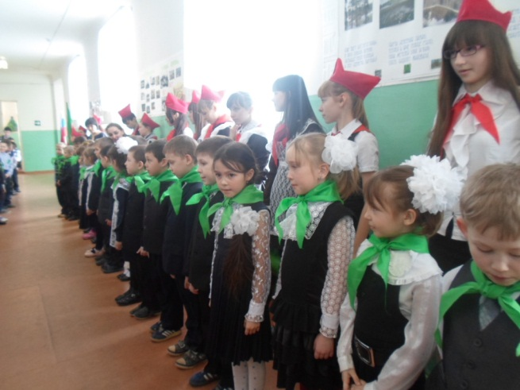
Пионерская атрибутика и символика
Искрята повязывают зеленый галстук,
пионеры - джалиловцы повязывают красный галстук

Slide 20
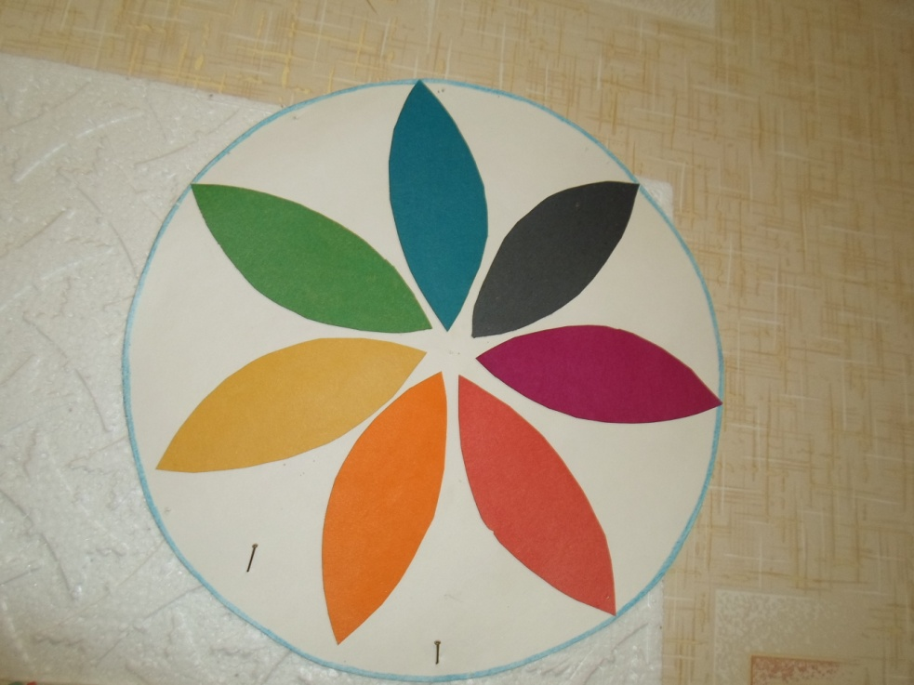
Направления деятельности ДПО «Джалиловец»
Посмотри на наш цветок,
И на каждый лепесток!
И поймешь тогда, как идут дела.
Лепестковый хоровод-
Наших дел цветочный свод.
Мир
Моя Родина
Гармония
Забота
Здоровье
Экология
Интеллект

Slide 21

Правила искрят
Наших правил ровно пять, мы их будем выполнять!
1. Мы активные ребята,
Потому что, мы искрята
2. Мы отважные ребята,
Потому что, мы искрята
3. Мы прилежные ребята,
Потому что, мы искрята
Только тех, кто любит труд.
Искрятами зовут.
4. Мы правдивые ребята,
Потому что, мы искрята
Никогда, нигде, ни в чем
Мы друзей не подведём.
5. Мы веселые ребята,
Потому что, мы искрята
Наши танцы, песни, смех
Делим поровну на всех.
Девиз: «Ты искрёнок, не забудь:
В пионеры держишь путь!»

Slide 22
Законы пионеров
Пионер хорошо учиться быть примером для искрят, стремиться стать достойной сменой своих родителей.
Пионер должен уважать старших, помогать младшим, не обижать их.
Пионер должен любить и охранять свою Родину, беречь природу и приумножать ее.
Пионер должен быть самостоятельным и умет отвечать за свои поступки.
Пионер не может нарушать законы пионеров дружины «Джалиловец»

Slide 23
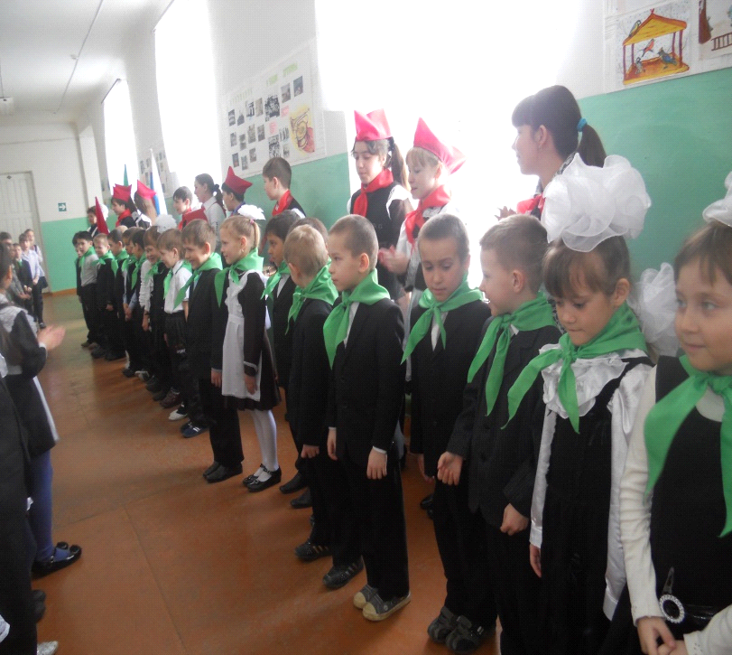
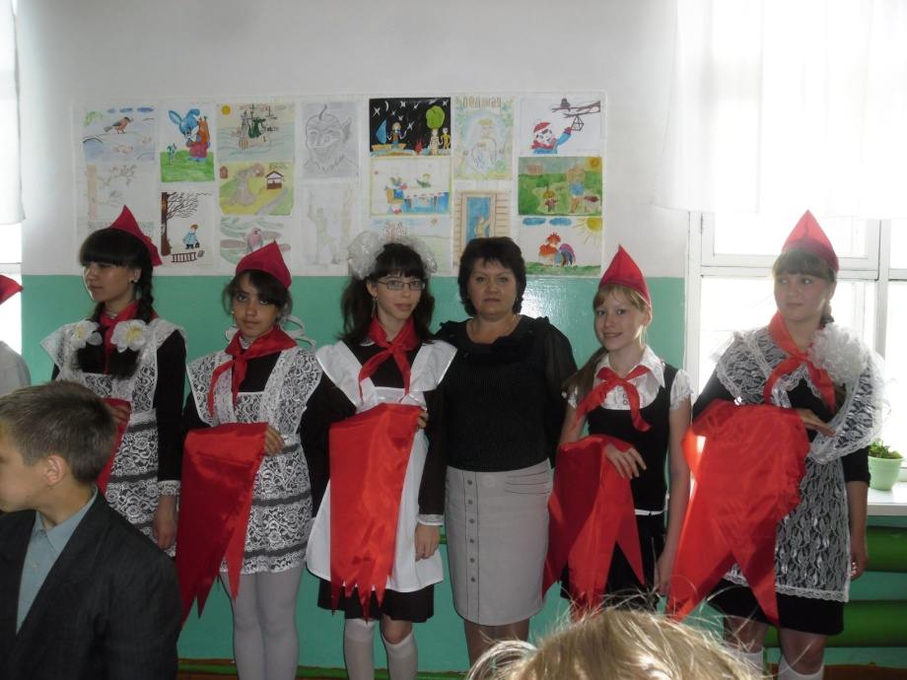
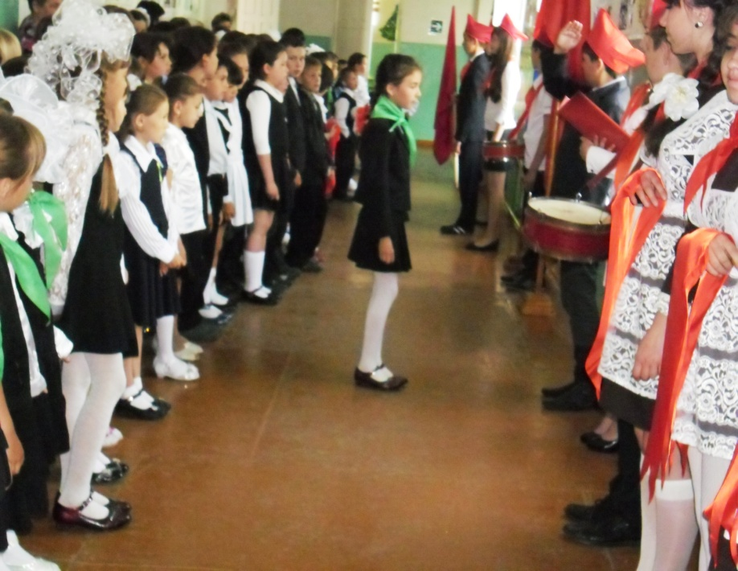
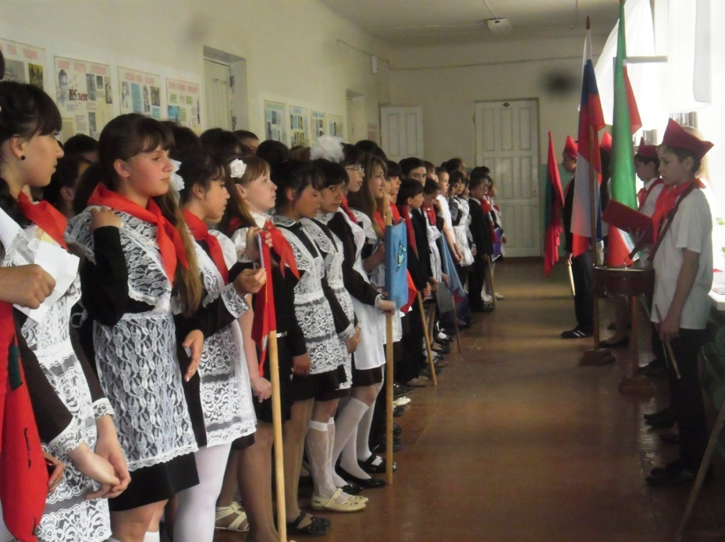
Торжественные сборы

Slide 24
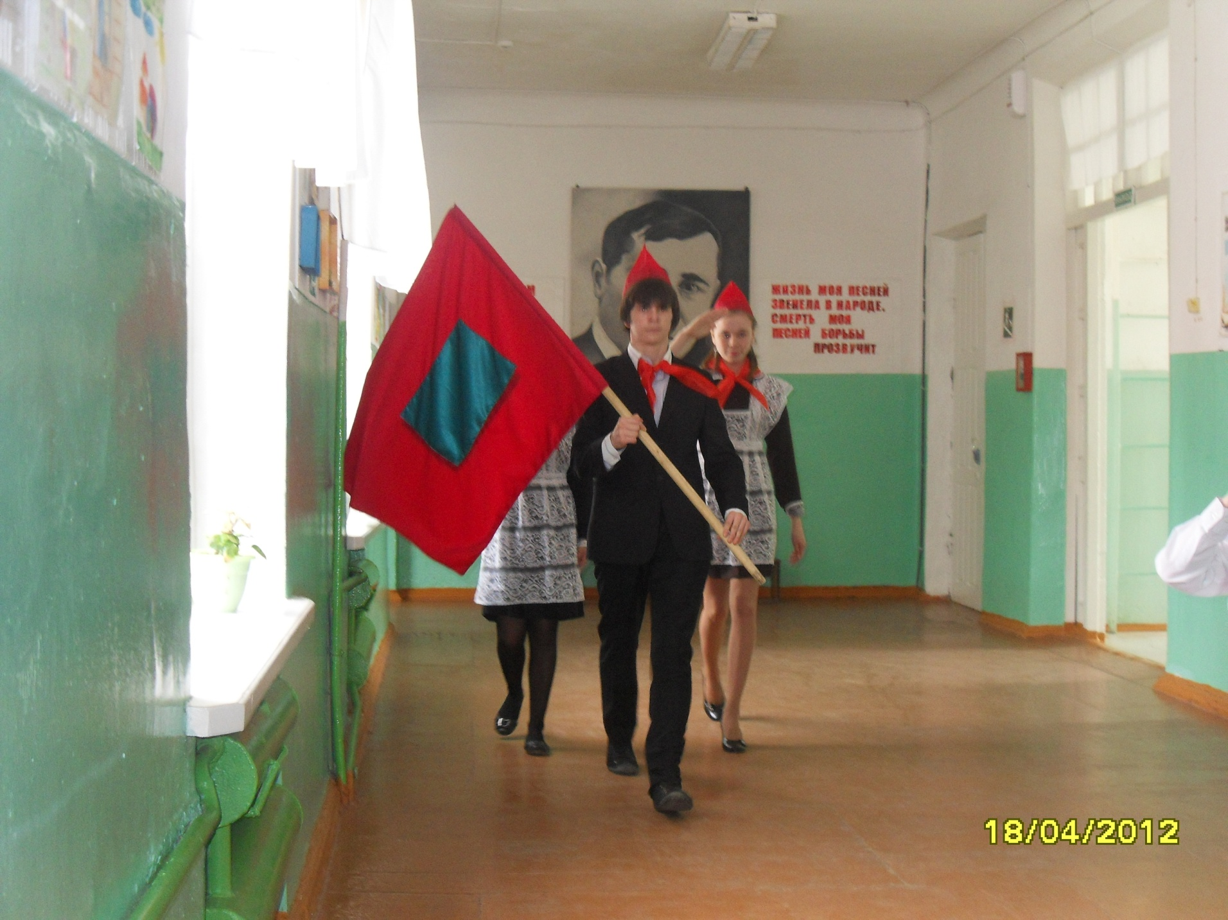
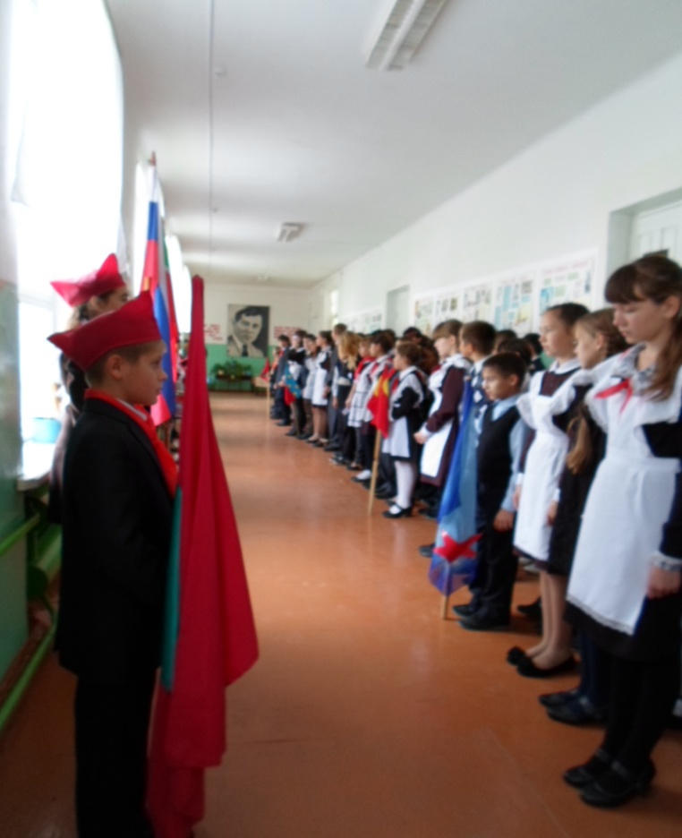
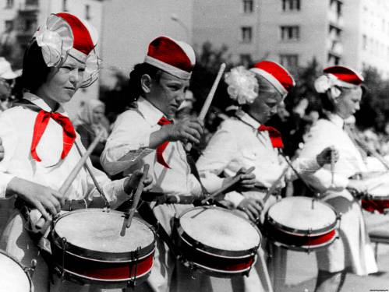
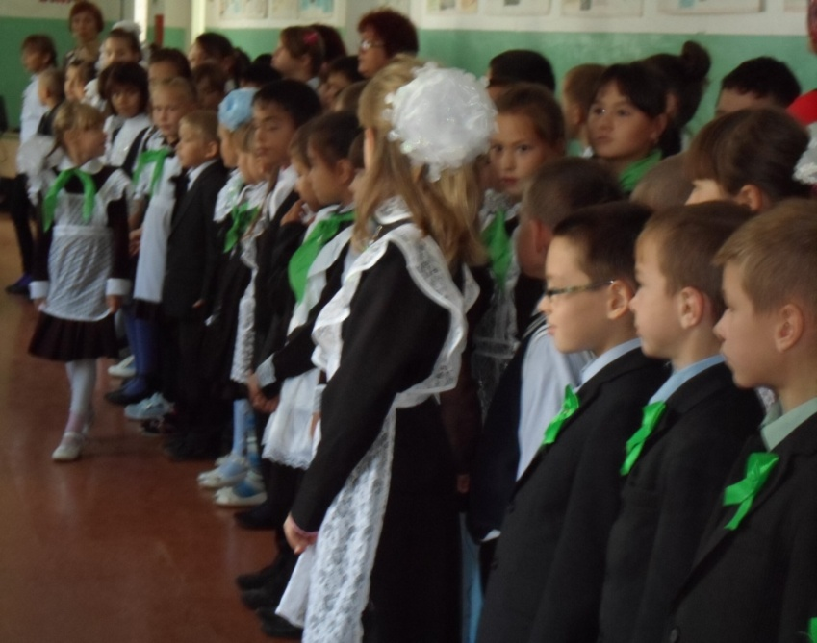
Торжественные искрятские и пионерские сборы

Slide 25
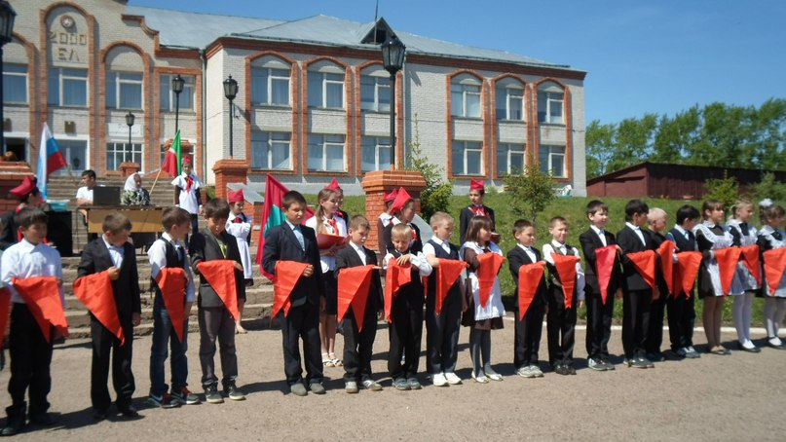

Slide 26
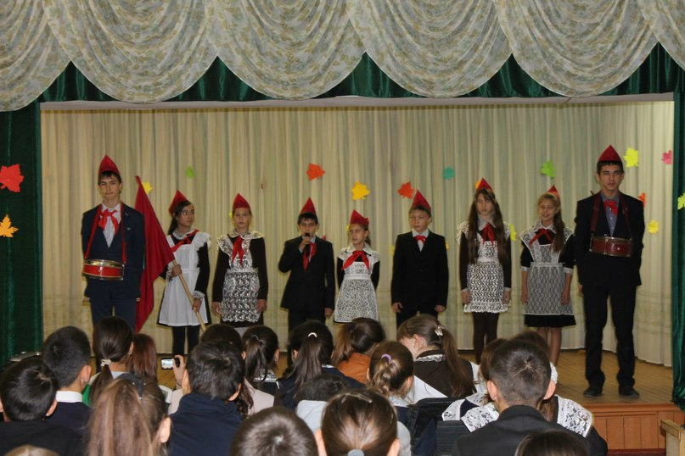
Актив совета дружины. День учителя -2014.
Поздравление учителей с профессиональным праздником.

Slide 27
Галстук- знак принадлежность к организации представляет собой треугольную косынку.
Три конца галстука и стягивающий их узел символизирует единство всех поколений.
Флаг - символ пионерской организации представляет собой треугольное полотенце красного цвета в центре.
Красный цвет-сердце стремление идти вперед. Зеленый цвет на нашем флаге - искрята, уч-ся 1-4 классов, а красный цвет - это пионеры – джалиловцы, которые заботятся о искрятах.

Slide 28
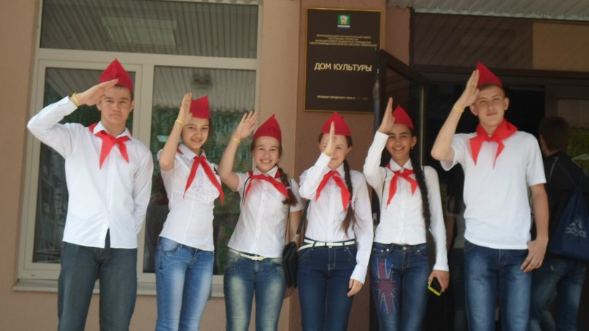

Slide 29

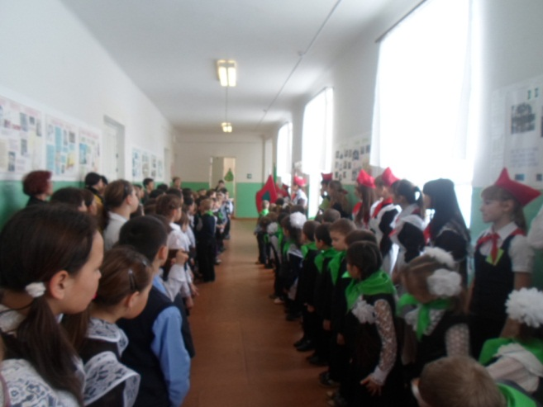
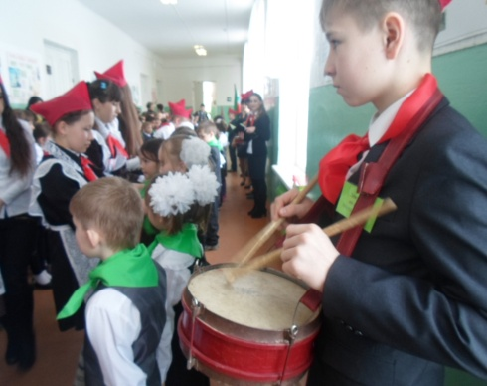
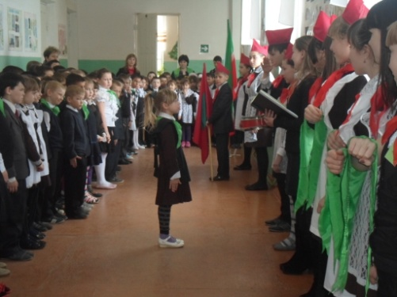
Торжественный сбор, посвященный дню рождения Мусы Джалиля.
Принятие первоклассников в искрята.

Slide 30
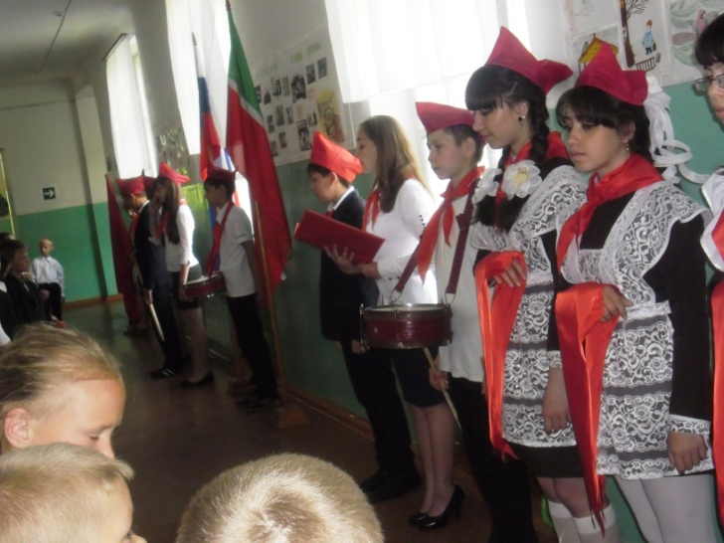
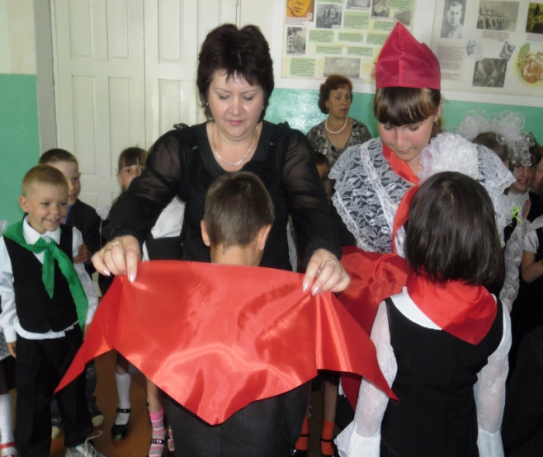



Торжественный сбор, посвященный Дню Пионерии.
Принятие в ряды пионеров - джалиловцев

Slide 31





Тимуровская работа

Slide 32




Операция «Монумент»

Slide 33






Акция
«Кормушка своими руками»

Slide 34





Выпуск праздничных стенгазет, посвященных
90 - летию Пионерии

Slide 35





Наши любимые праздники

Slide 36



Пионерские слеты

Slide 37




Slide 38


Slide 39

Наши барабанщики на открытии слёта.

Slide 40

Детская пионерская организация «Джалиловец», Нурлатской средней общеобразовательной школы,заняла 2 место, в муниципальном –смотре конкурсе «Детских общественных организаций и объединений ФДМО «Ромашка»,в награду получила благодарственное письмо «За активное участие в жизни Федерации детских и молодежных организаций «Ромашка» ЗМР РТ от УО ИК ЗМР РТ, МБОУ ДОД «ЦВР ЗМР РТ», а так же ученица 9 «а» класса, Шакурова Ильвина была награждена победителем в номинации «Самый творческий вожатый» на муниципальном этапе республиканского конкурса «Замечательный вожатый-2014».

Slide 41



Школьный этап конкурса «Замечательный вожатый»

Slide 42





Коммунарские сборы

Slide 43

Да здравствует пионерская страна!
Страна дружбы, света и тепла!

Slide 44
Презентация выполнена творческой группой в составе: зам. директора по воспитательной работе - Э. Р. Салахиева педагог – организатор - Э. А. Бурганова
Спасибо
за внимание!

